Slide 1
Dokumentacija vezana uz administrativne poslove u zdravstvu
Ivana Horvat, mag.med.techn
Škola za medicinske sestre Vinogradska
Načela administracije

Slide 2
ISHODI
Razlikovati oblike dokumentacije u zdravstvu
Navesti primjere tiskanica koje se upotrebljavaju u administraciji
Razlikovati zakonske propise u području zdravstva

Slide 3
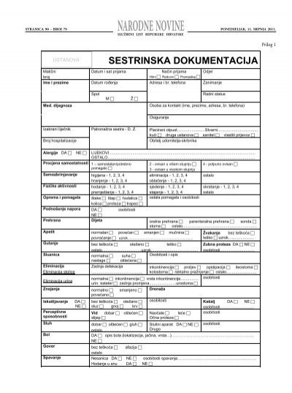
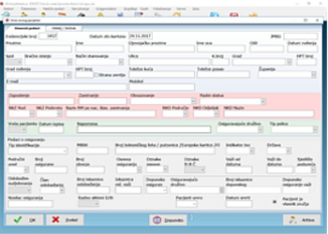
Što nije zapisano ,
nije se ni dogodilo

Slide 4
Dokumentacija
Papirnati i elektronski oblik
U svijetu se provode studijski programi iz područja zdavstvene administracije
Korist vođenja dokumentacije je i za kvalitetu njege pacijenta i za osoblje i za sustav

Slide 5
Medicinska dokumentacija
Medicinska dokumentacija čini glavninu ukupne dokumentacije
Zdravstveni karton, povijest bolesti, otpusno pismo itd
Osobni zdravstveni karton : primarna zdravstvena zaštita
Povijest bolesti – dokumentacija o bolničkom liječenju (sadrži anamnezu, nalaz fizikalnog pregleda, medicinsku dijagnozu te tijek bolest, a završava epikrizom – zaključak o bolesti)
Otpusno pismo – sažeto otpusno pismo sa preporukama
ispunjava liječnik

Slide 6
Sestrinska dokumentacija
Obavezan dio medicinske dokumentacije a ispunjavaju je medicinske sestre
Što sve obuhvaća sestrinska dokumentacija??

Slide 7
Ostala medicinska dokumentacija
Protokoli
Narudžbe
Zahtjevnice
Registri pacijenata
Baze usluga
Izvještaj o transfuzijskoj reakciji
ubodni incident
Narudžba za ljekarnu…..

Slide 8
Zadatak
Pretražiti koji sve zakonski propisi postoje….. (10 min)
rasprava

Slide 9
Pitanja za ponavljanje
Tko ima koristi od dokumentiranja u zdravstvu
Navedite neke primjere dokumentiranja
Koje oblike dokumentacije u zdravstvu poznajete

